Slide 2
7
電腦網路
7-1 網路的用途
7-2 網路的類型
7-3 網路的運作方式
7-4 OSI 參考模型
7-5 網路拓樸
7-6 網路傳輸媒介
7-7 常見的網路設備
7-8 常見的區域網路標準

Slide 3
7-1 網路的用途
P.7-2~P.7-3
硬體共用
資料分享
訊息傳遞與交換
網路已經深入人們的生活，帶來更多應用與便利 (圖片來源：ASUS)

Slide 4
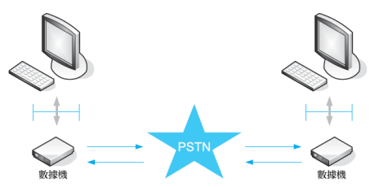
7-2 網路的類型
P.7-4~P.7-8
原則上，只要是將超過一部的電腦連接在一起，就能形成網路。我們通常會根據電腦所涵蓋的地理範圍，將網路分為區域網路、廣域網路、都會網路、互聯網等類型。
連接兩部短距離的電腦
連接兩部長距離的電腦

Slide 5
P.7-10~P.7-11
7-3 網路的運作方式
主從式網路 (client-server network)
對等式網路 (peer-to-peer network)
混合式網路

Slide 6
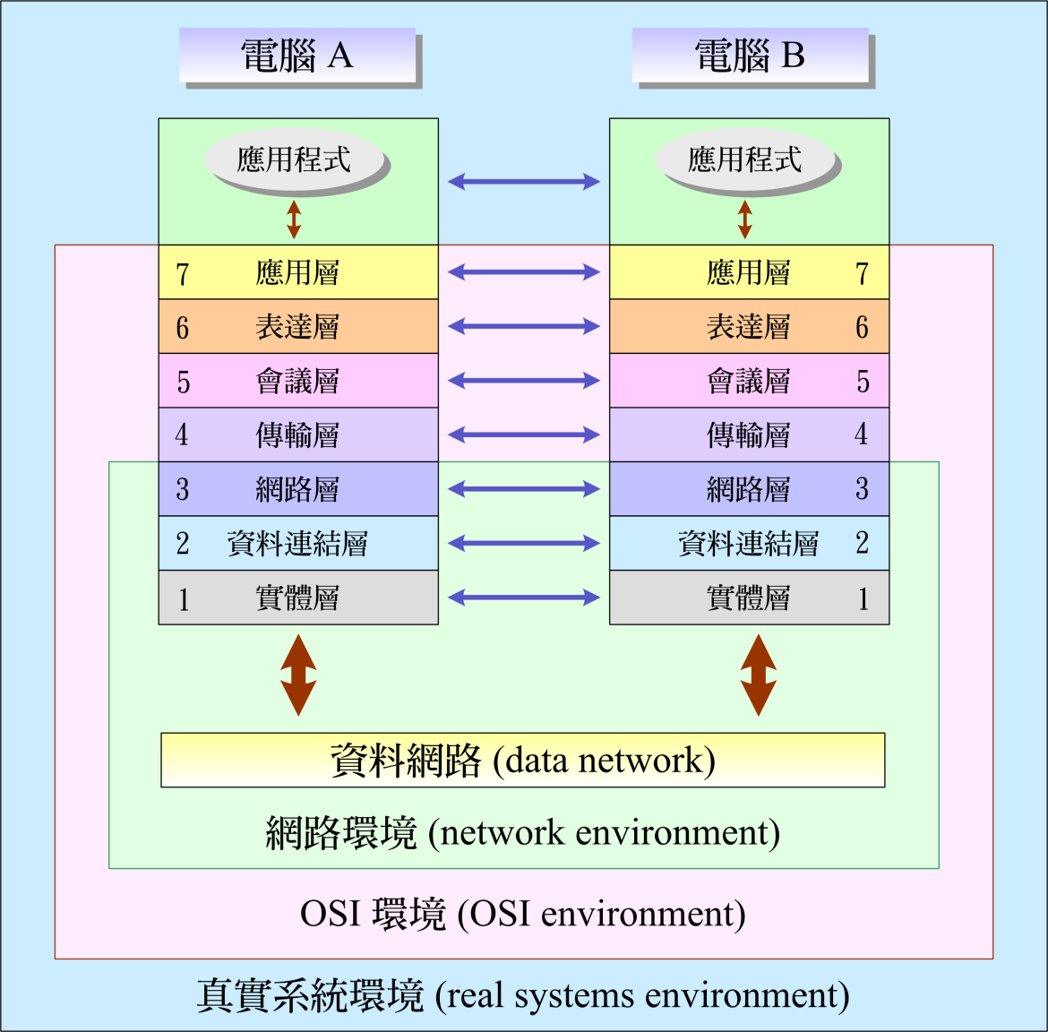
7-4 OSI 參考模型
P.7-12

Slide 7
P.7-16~P.7-19
7-5 網路拓樸
網路通常會包含兩部以上的電腦，而電腦之間是如何連接成網路，則有數種方式，我們將這些方式統稱為拓樸（topology），常見的拓樸如下：
匯流排拓樸
星狀拓樸
環狀拓樸
網狀拓樸

Slide 8
7-6 網路傳輸媒介
P.7-20~ P.7-25
我們可以將傳輸媒介歸納為下列兩種類型：
導向媒介（directed media）：這種類型是提供一條有實體限制的路徑給訊號，包括雙絞線、同軸纜線及光纖。
無導向媒介（undirected media）：這種類型不需要實體媒介，而是透過空氣或水以電磁波的形式傳送訊號，包括無線電、微波及紅外線。

Slide 9
7-7 常見的網路設備
P.7-26~P.7-28
網路卡可以將電腦內部的資料轉換成傳輸媒介所能傳送的訊號，或將傳輸媒介傳送過來的訊號轉換成電腦所能處理的資料。
數據機（modem）的功能是進行調變與解調變。
中繼器（repeater）可以連接同一個網路的不同區段，主要用來增強訊號。
集線器（hub）和中繼器一樣可以連接同一個網路的不同區段，但中繼器著重於增強訊號，而集線器著重於接收訊號。
橋接器（bridge）和中繼器一樣可以連接同一個網路的不同區段，但橋接器具有訊框篩選功能。
路由器（router）可以連接不同網路，例如連接多個區域網路或廣域網路以形成一個互聯網。
閘道器（gateway）可以連接不同網路，而且能夠轉換不同的通訊協定。
交換器（switch）又分為第二層交換器（layer 2 switch）和第二層交換器（layer 2 switch） 。

Slide 10
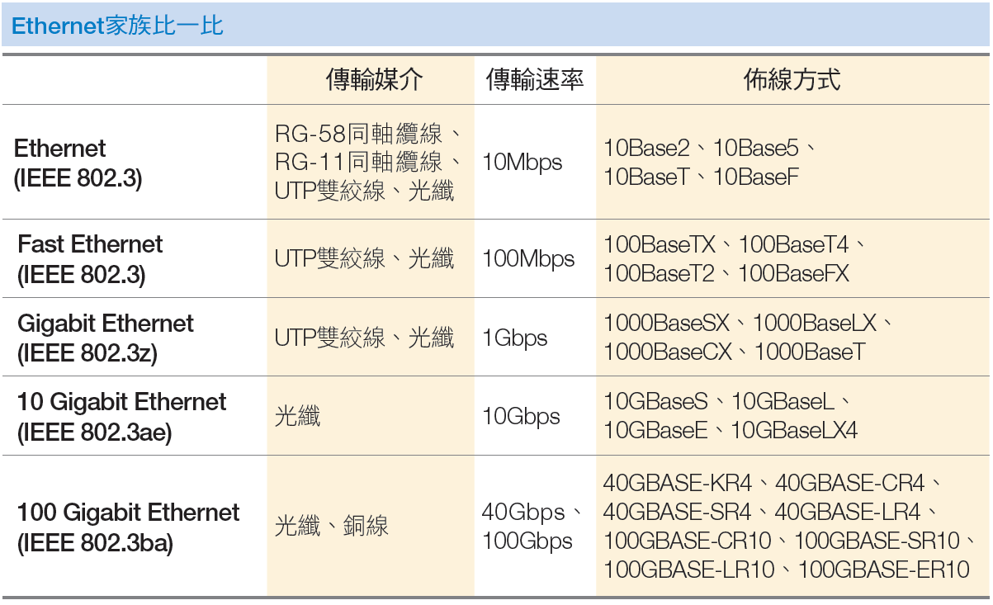
7-8 常見的區域網路標準
P.7-29~P.7.-30
區域網路標準指的是區域網路所使用的通訊標準、傳輸媒介、傳輸速率、佈線方式、拓樸等規格。

Slide 11
本章結束

Slide 12
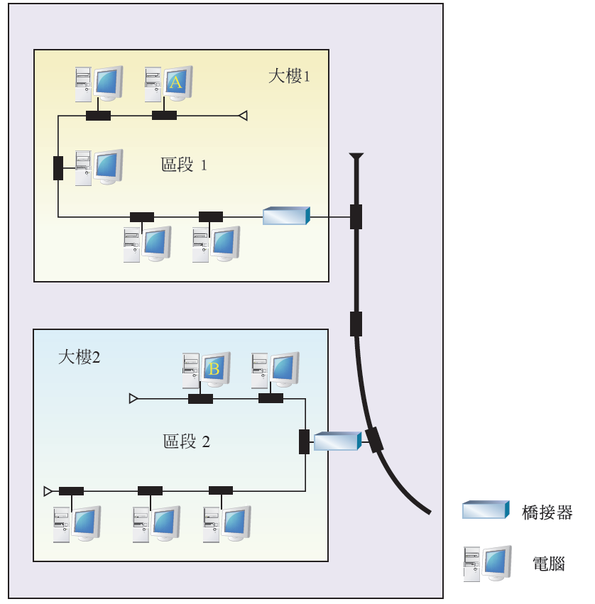
7-2-1 區域網路（LAN）
當電腦的數目不只一部，而且所在的位置可能是同一棟建築物的不同辦公室、同一個公司或學校的不同建築物，那麼將這些電腦連接在一起所形成的網路，就叫做區域網路（LAN，local area network）。

Slide 13
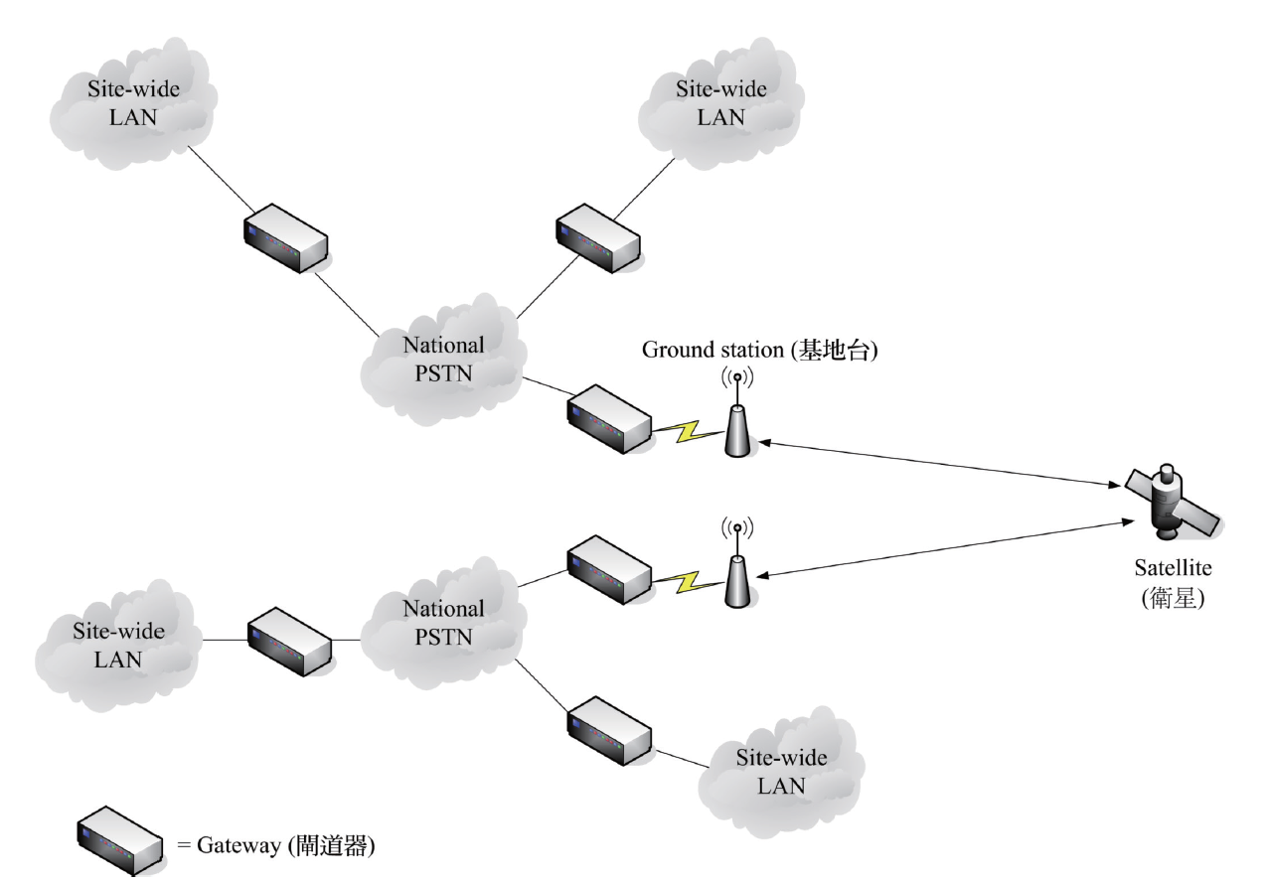
7-2-2 廣域網路（WAN）
當電腦的數目不只一部，而且所在的位置可能在不同城鎮、不同國家甚至不同洲，那麼將這些電腦連接在一起所形成的網路，就叫做廣域網路（WAN，wide area network）。

Slide 14
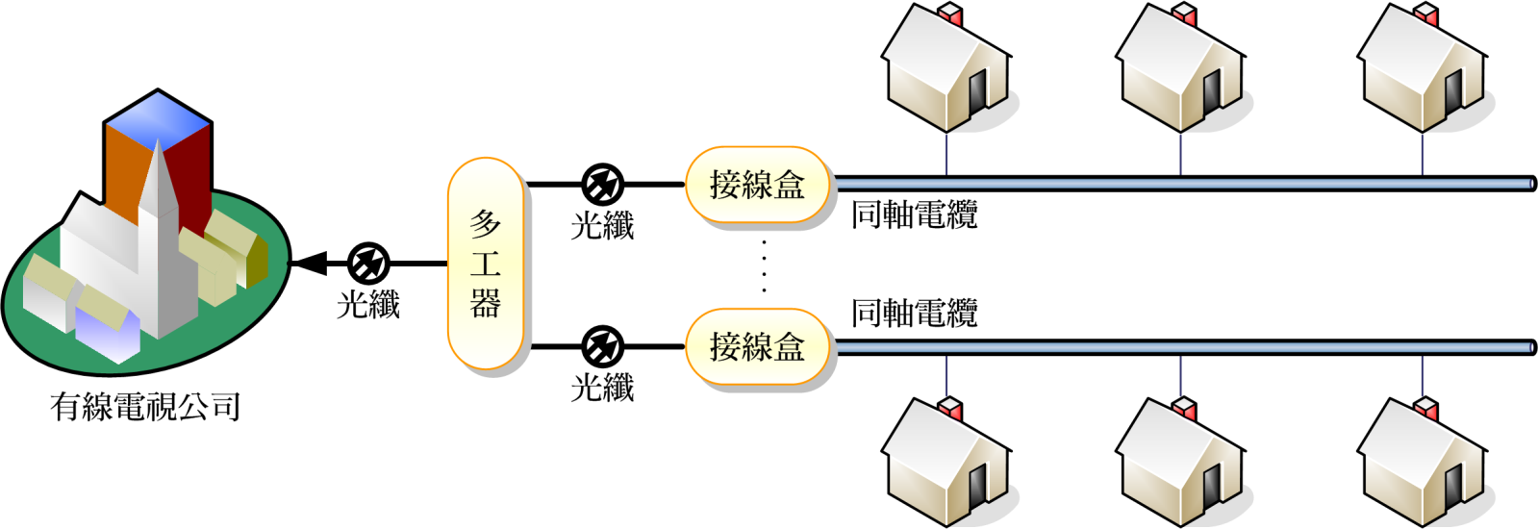
7-2-3 都會網路（MAN）
都會網路（MAN，metropolitan area network） 涵蓋的範圍介於LAN 與WAN 之間，使用與LAN 類似的技術連接位於不同辦公室或城鎮的電腦。

Slide 15
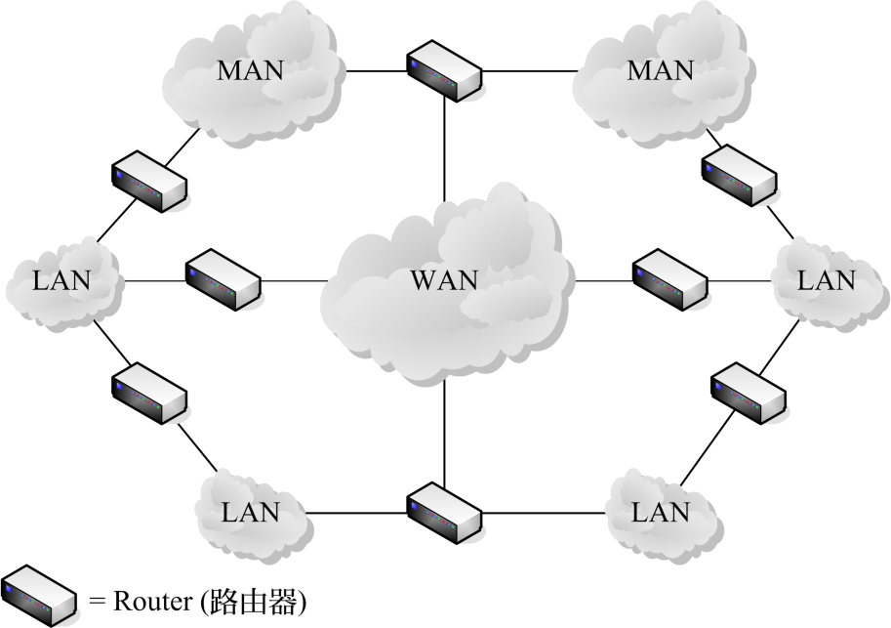
7-2-4 互聯網
當有兩個或多個網路連接在一起時，便形成了所謂的互聯網 (internetwork)，簡稱為internet，例如數個LAN 連接在一起。

Slide 16
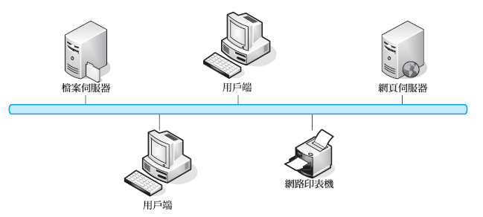
主從式網路
多數網路屬於主從式網路（client-server network），也就是有一或多部電腦專門負責管理檔案、使用者、列印或傳真、電子郵件、網頁快取等資源並提供服務給其它電腦。

Slide 17
對等式網路
對等式網路（peer-to-peer network）的每部電腦的地位均相同，沒有伺服器與用戶端之分，使用者可以自行管理電腦、決定要開放哪些資源給其它電腦分享。

Slide 18
混合式網路
在實際應用上，多數網路屬於混合式網路，也就是混合了主從式網路與對等式網路的運作方式。

Slide 19
7-5-1 匯流排拓樸
在匯流排拓樸（bus topology）中，所有電腦是連接到同一條網路線，而資料就是在這條網路線上傳送。

Slide 20
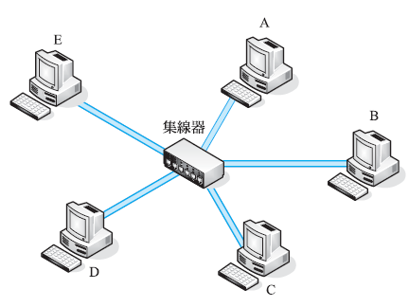
7-5-2 星狀拓樸
在星狀拓樸（star topology）中，所有電腦必須連接到集線器（hub）。

Slide 21
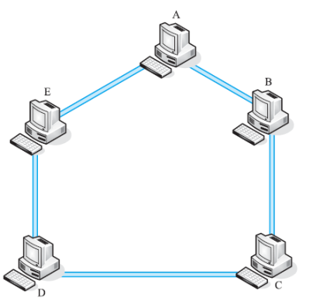
7-5-3 環狀拓樸
在環狀拓樸（ring topology）中，所有電腦是以環狀方式連接在一起，第一部電腦連接到第二部電腦，第二部電腦連接到第三部電腦，⋯，最後一部電腦再連接到第一部電腦。

Slide 22
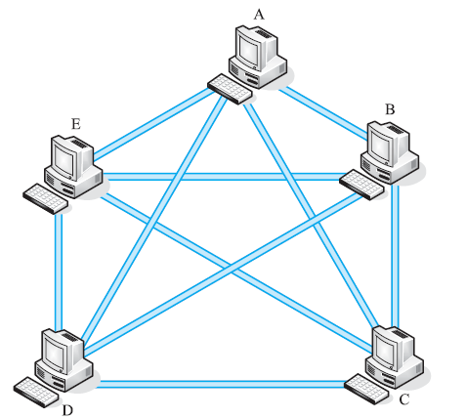
7-5-4 網狀拓樸
在網狀拓樸（mesh）中，所有電腦之間互相有網路線連接，不會因為任何一部電腦故障或網路線上任何一段線路故障而導致網路癱瘓。

Slide 23
7-6-1 雙絞線
雙絞線是由多對外覆絕緣材料的實心銅蕊線扭絞而成，目的在於減少電磁干擾，電話線即為其中一種，又分為下列兩種類型：
UTP
STP

Slide 24
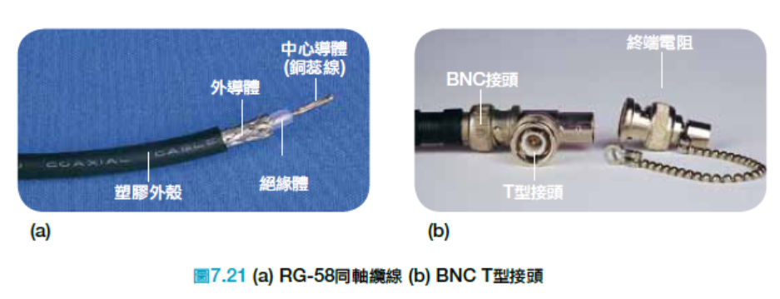
7-6-2 同軸纜線
同軸纜線（coaxial cable）可以用來傳送影像與聲音，有線電視所使用的纜線即為其中一種。

Slide 25
7-6-3 光纖
光纖（optical fiber）是透過玻璃或塑膠纜線以光波的形式傳送訊號，傳輸速率高達數十Gbps，傳輸距離長達數十公里。
光纖的構造 (圖片來源：維基百科)

Slide 26
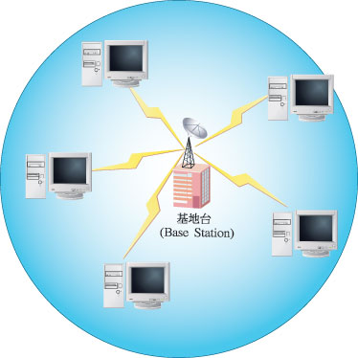
7-6-4 無線電
無線電 (radio) 是頻率介於3KHz ~ 1GHz的電磁波，通常是全向性的，適合群播 (一對多通訊)，優點是收訊端無須對準發訊端、能夠穿透障礙物，缺點則是容易洩密及受到干擾。

Slide 27
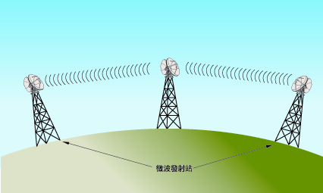
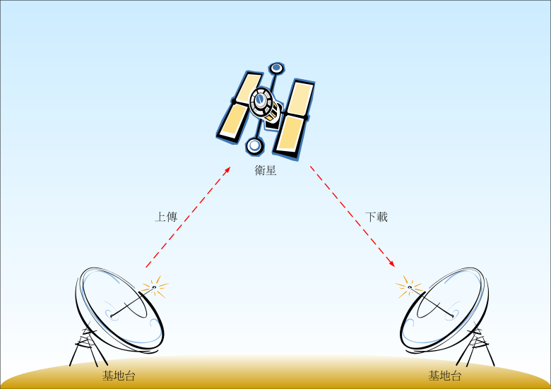
7-6-5 微波
微波 (microwave) 是頻率介於1GHz ~ 300GHz的電磁波，又分為下列兩種類型：
地面微波 （terrestrial microwave）
衛星微波 （satellite microwave）

Slide 28
7-6-6 紅外線
紅外線 (infrared) 是頻率介於300GHz ~ 400THz的電磁波，無法穿透牆壁，會受到障礙物阻隔或光源干擾，但不會受到電磁干擾。紅外線的傳輸標準有下列兩種：
IrDA Data
IrDA Control

Slide 29
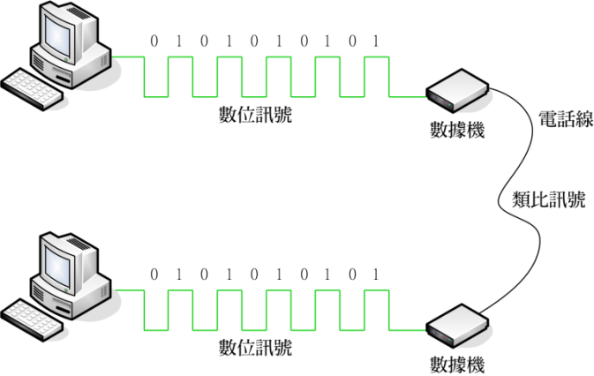
數據機

Slide 30
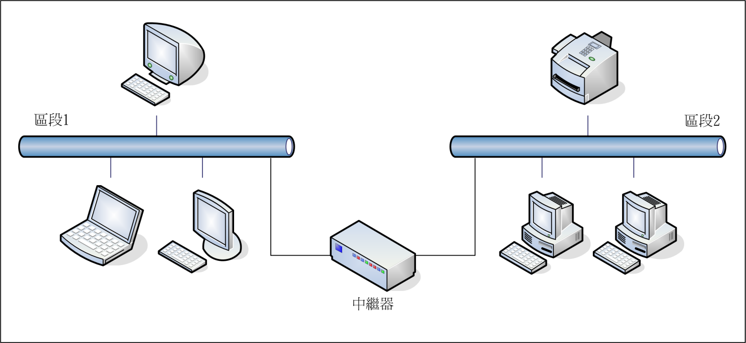
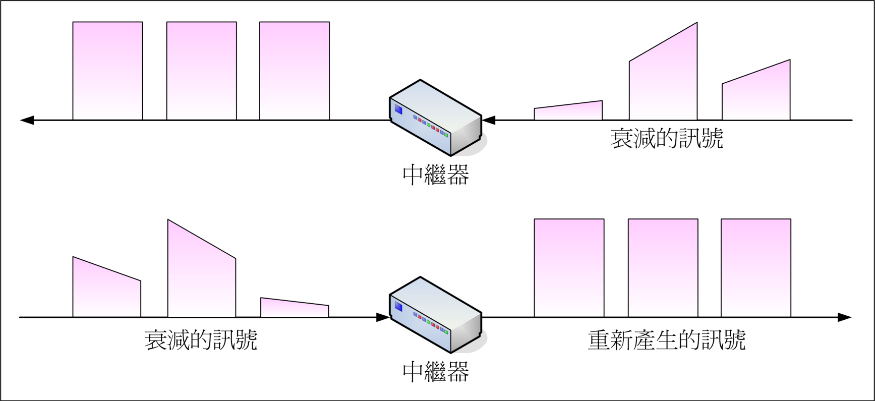
中繼器

Slide 31
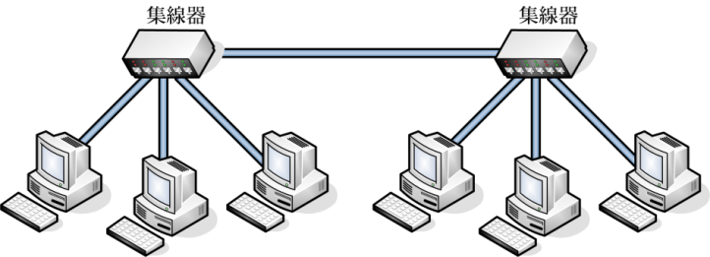
集線器
串接多個集線器可以擴充區域網路內的電腦數目

Slide 32
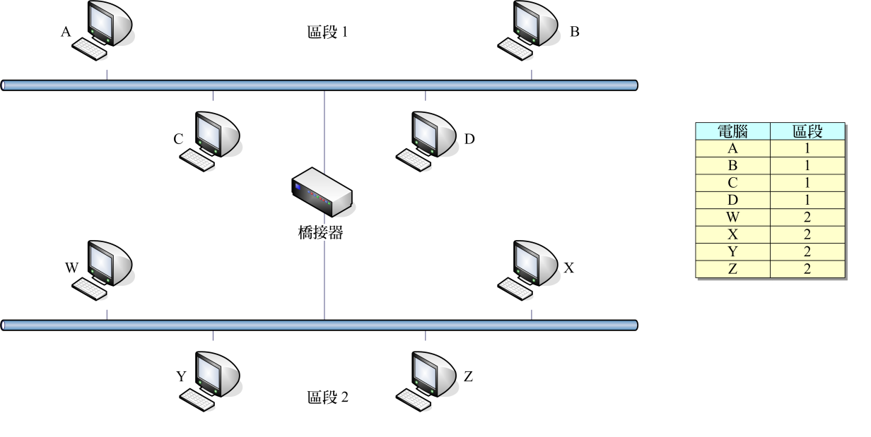
橋接器
橋接器可以連接同一個網路的不同區段並具有過濾的功能

Slide 33
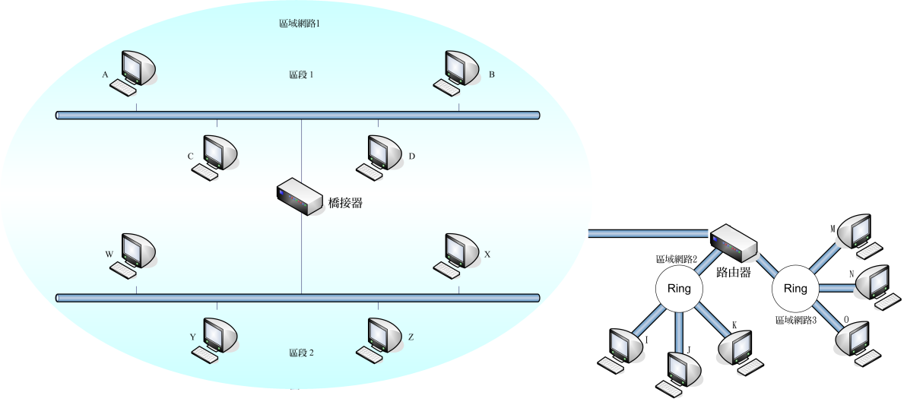
路由器
路由器可以連接多個區域網路或廣域網路以形成一個互聯網

Slide 34
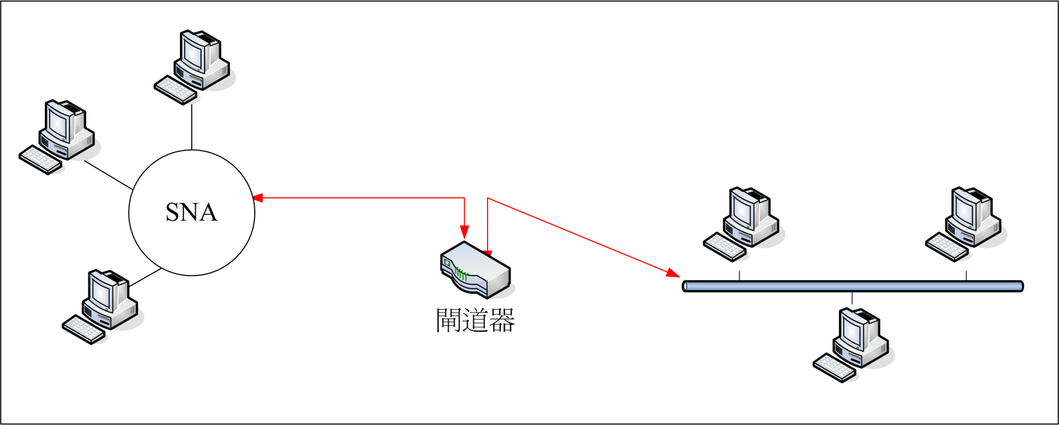
閘道器

Slide 35
交換器
交換器 (switch) 又分為第二層交換器 (layer 2 switch) 和第三層交換器 (layer 3 switch)，前者相當於具有橋接器功能的集線器，只會將資料傳送給指定的電腦，而後者相當於改良型的路由器，因為是將路由器的部分功能改由硬體執行，故效能比傳統的路由器好。
圖片來源：ASUS

